Slide 1
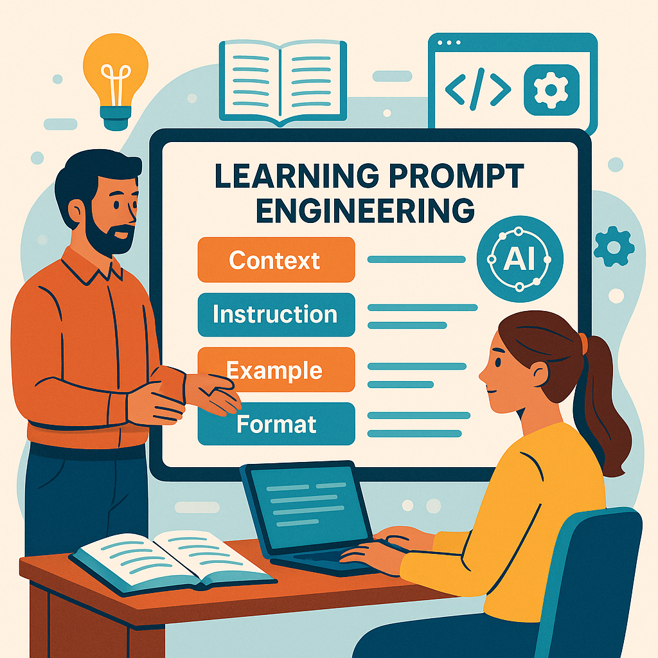

ENGENHARIA DE PROMPTS
O caminho para comunicação eficiente com a Inteligência Artificial Generativa
Emmanoel Monteiro
Msc. Engenharia de Software
Esp. Gestão de Projetos de TI
emmanoeljr@gmail.com

Slide 2
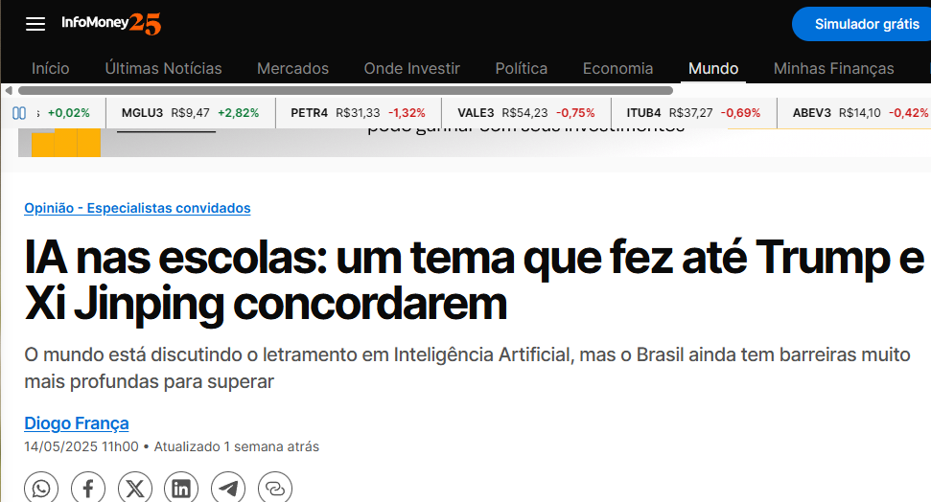
Entramos 2025 em cenário de urgência para articular competências técnicas e éticas em IA

Slide 3
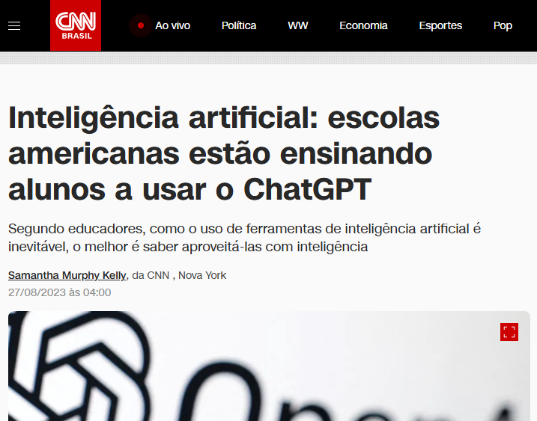
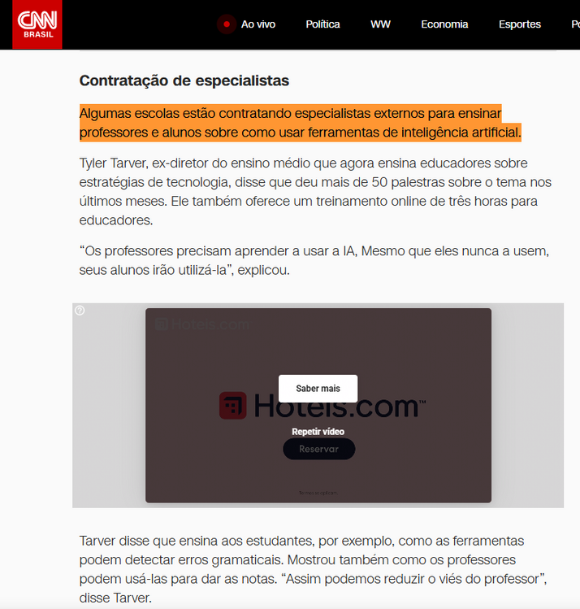
Entramos 2025 em cenário de urgência para articular competências técnicas e éticas em IA

Slide 4
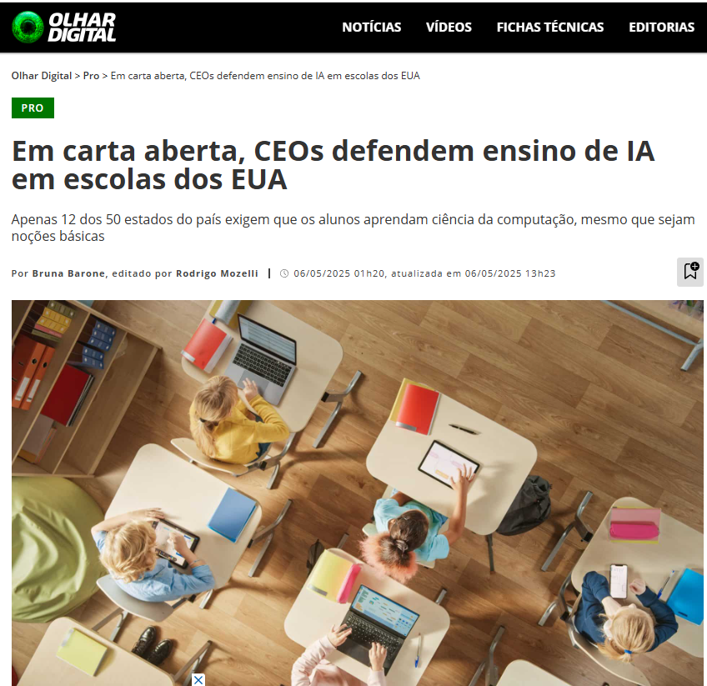
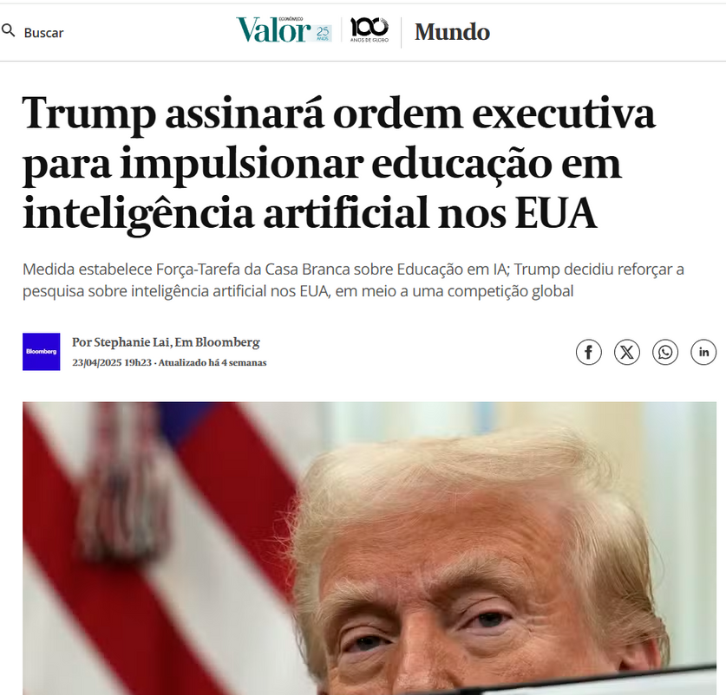
Entramos 2025 em cenário de urgência para articular competências técnicas e éticas em IA

Slide 5
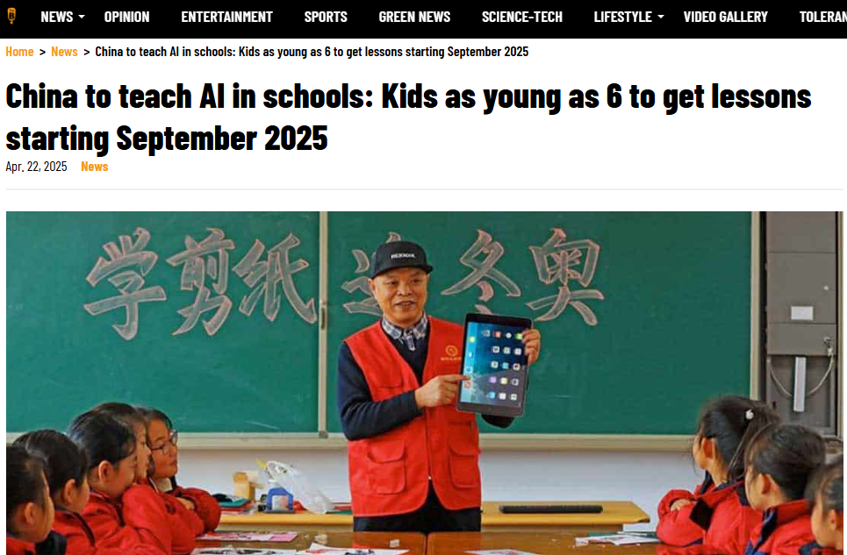
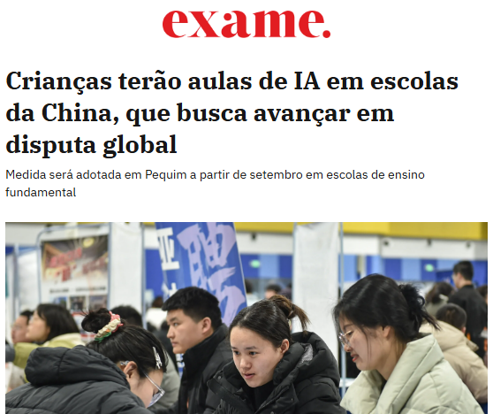
Entramos 2025 em cenário de urgência para articular competências técnicas e éticas em IA

Slide 6
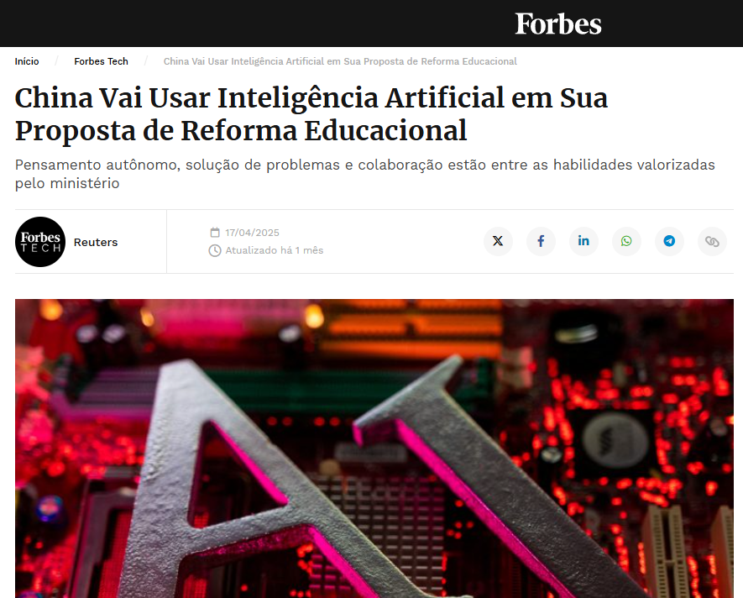
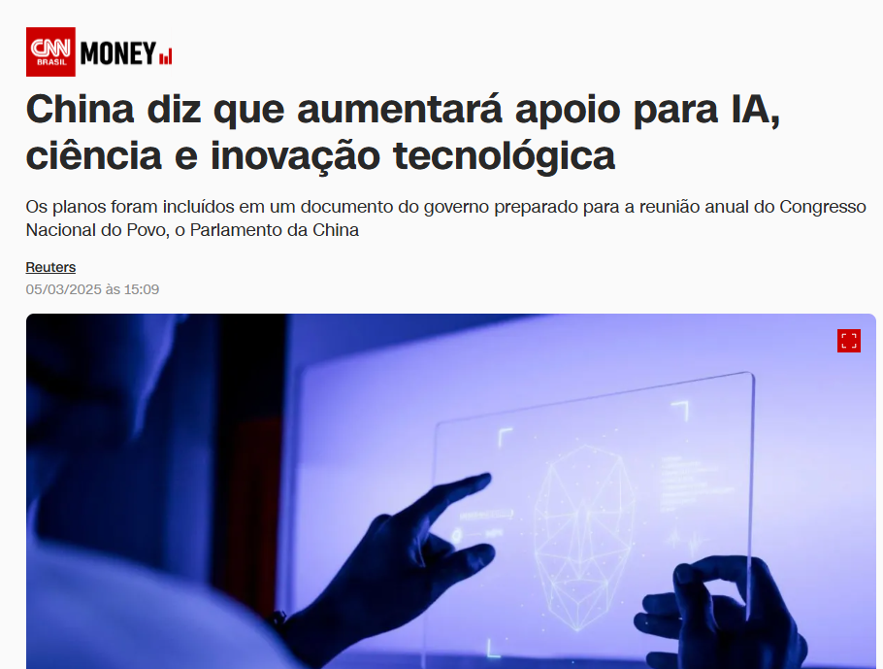
Entramos 2025 em cenário de urgência para articular competências técnicas e éticas em IA

Slide 7
Como está o Brasil na Era da IA Generativa?

Slide 8

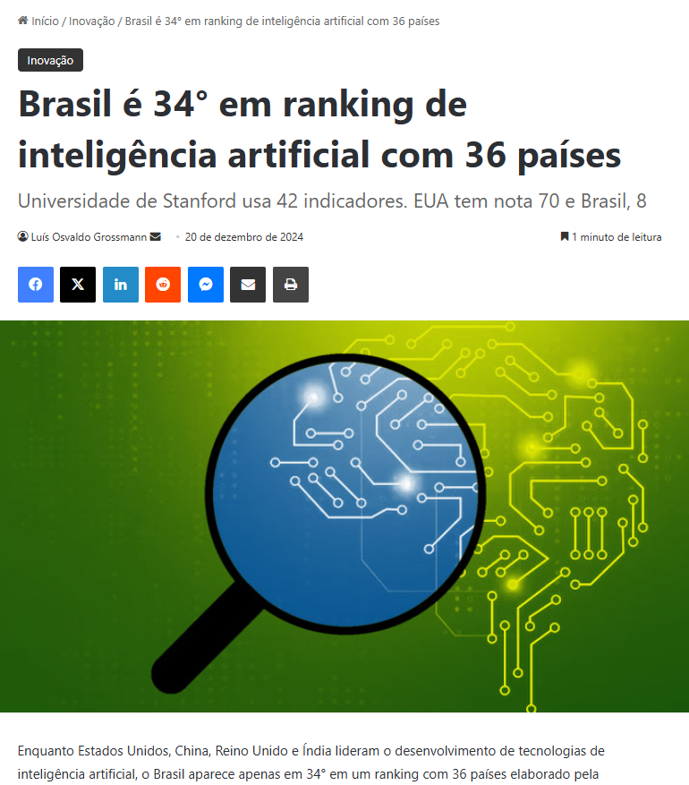
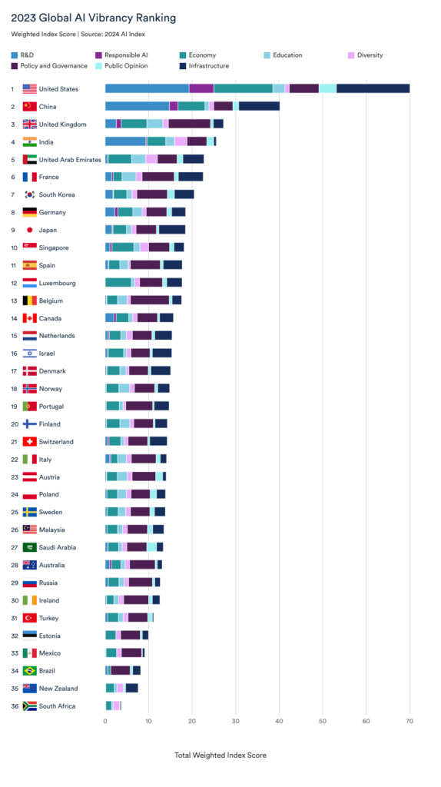
Inteligência artificial no Brasil
Os pilares avaliados são P&D, IA responsável, economia, educação, diversidade, regulação e governança, opinião pública e infraestrutura.

Slide 9
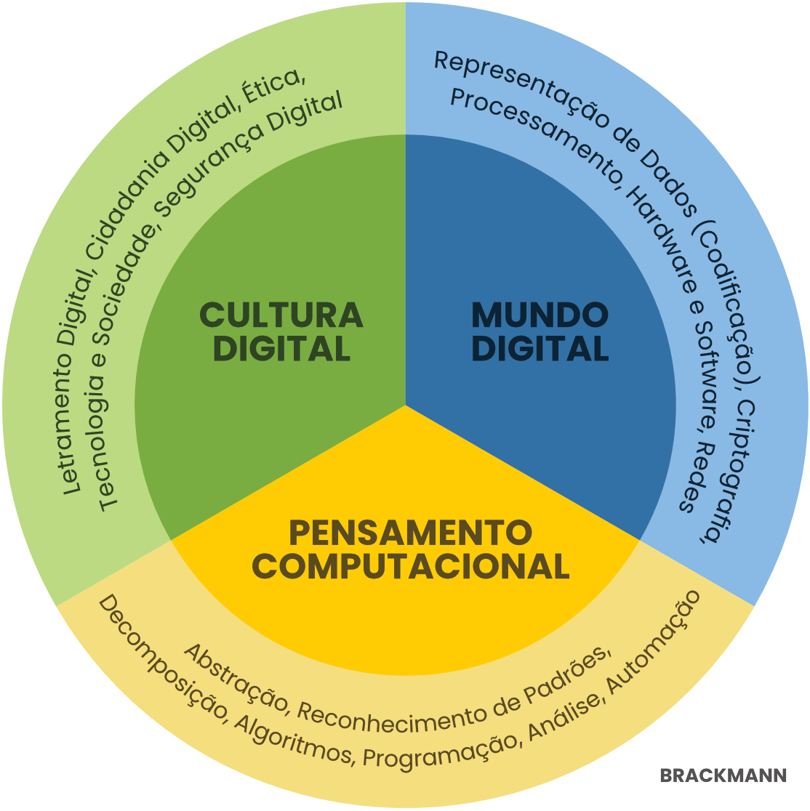
Inteligência artificial no Brasil
A inclusão da Computação na educação básica foi inicialmente prevista nas Resoluções CNE/CP 02/2017 e CNE/CP 04/2018 em todas as etapas de ensino.
Em 17 de fevereiro de 2022, o parecer da Norma sobre Computação na Educação Básica – Complemento à Base Nacional Comum Curricular (BNCC) e as Tabelas de Habilidades e Competências foram aprovadas com louvor e unanimidade pelo Conselho Nacional de Educação (CNE).

Slide 10
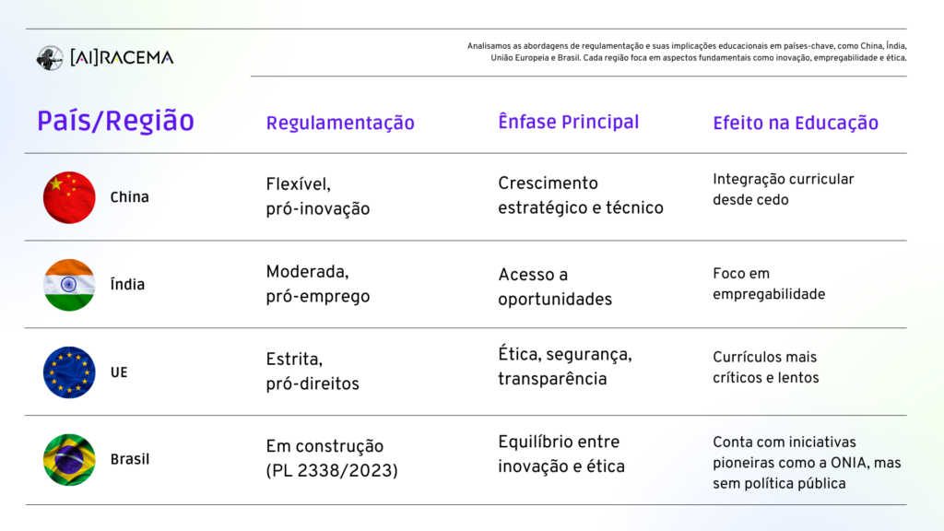
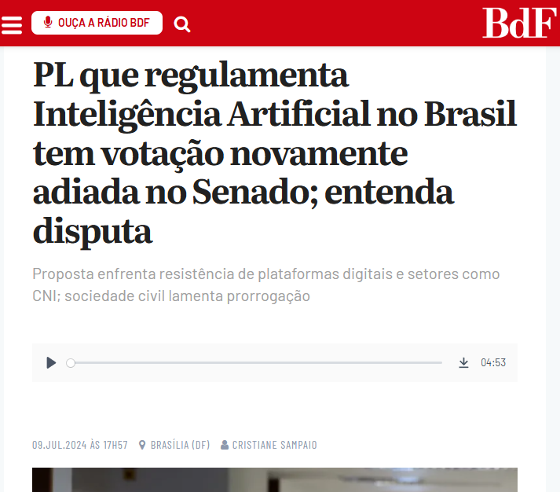
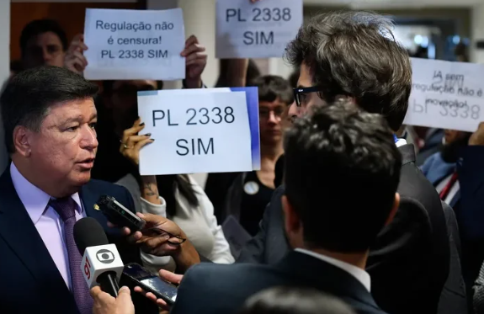
IA na Educação do Brasil
Como diferentes abordagens regulatórias adotadas por países impactam diretamente seus sistemas educacionais, influenciando currículos, formação docente e ritmo de adoção tecnológica.

Slide 11
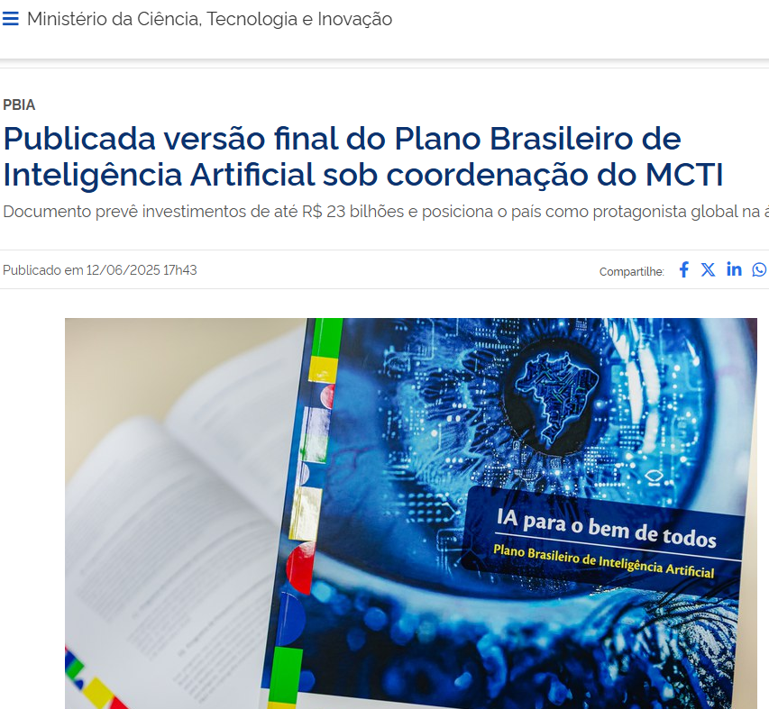
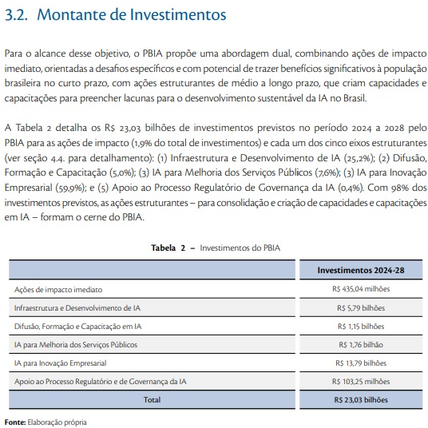
Inteligência artificial no Brasil

Slide 12

Por que a Engenharia de Prompts se tornou competência estratégica?

Slide 13
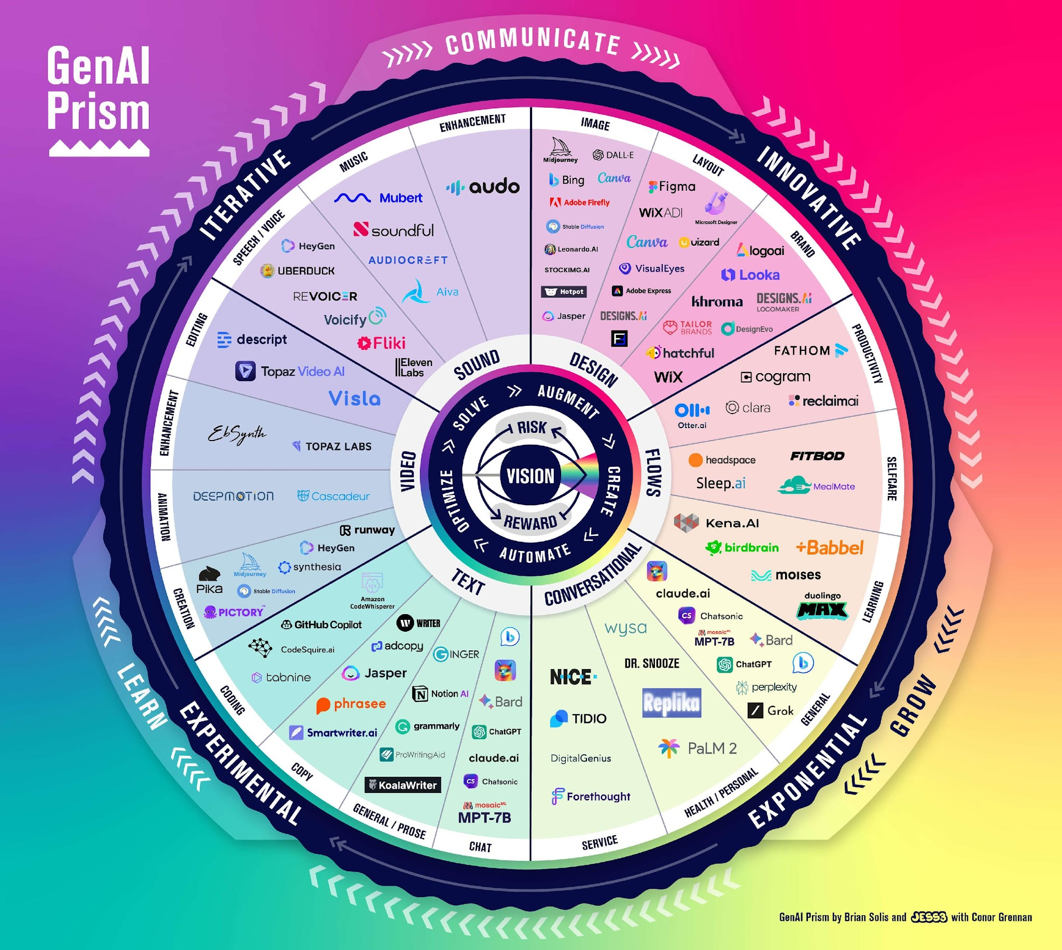

Slide 14



Contexto Histórico
Antes dos Modelos de Linguagem Grande Escala (1970–1990)
Os sistemas eram baseados em regras fixas e árvores de decisões rigidamente codificadas. Interfaces estruturadas (formulários, scripts) para “conversar” com o sistema, mas isso exigia muito conhecimento técnico do usuário.
Modelos Estatísticos e de Aprendizado Profundo (2000 e 2018)
Primeiros ganhos com redes neurais recorrentes e depois transformers, que começaram a gerar texto de forma fluida.
Surgiram as primeiras preocupações com alucinações (informações falsas) e viéses.
Era dos LLMs e IA Generativa (a partir de 2020)
Com GPT-3 (2020) e seus sucessores, passou a ser possível obter respostas sofisticadas apenas escrevendo boas instruções.
Descobriu-se que pequenas mudanças na redação do prompt alteravam drasticamente qualidade, tom e fidelidade das respostas. Nascia formalmente a Engenharia de Prompts como disciplina: a arte e a ciência de formular entradas precisas para controlar modelos gigantescos.

Slide 15

LLMs o segredo por traz das IAs Generativas?

Slide 16
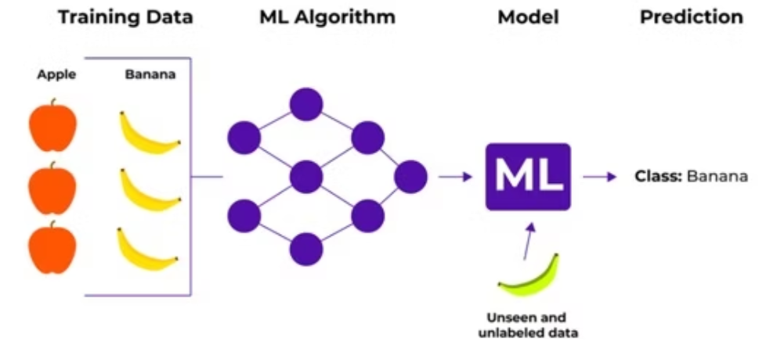
LLMs o segredo por traz das IAs Generativas?
O Machine Learning (ML)

Slide 17
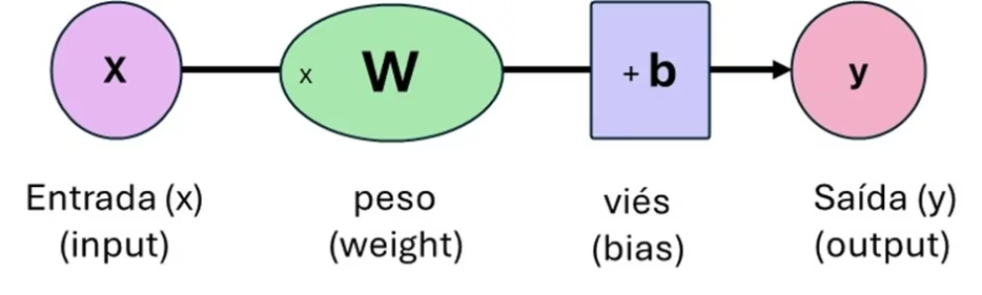
LLMs o segredo por traz das IAs Generativas?
O Machine Learning (ML)

Slide 18
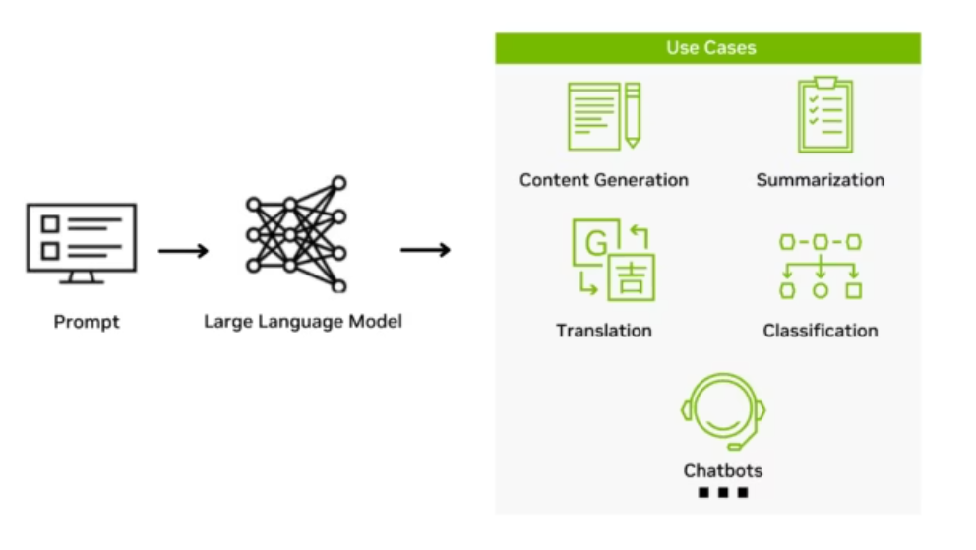
LLMs o segredo por traz das IAs Generativas?

Slide 19
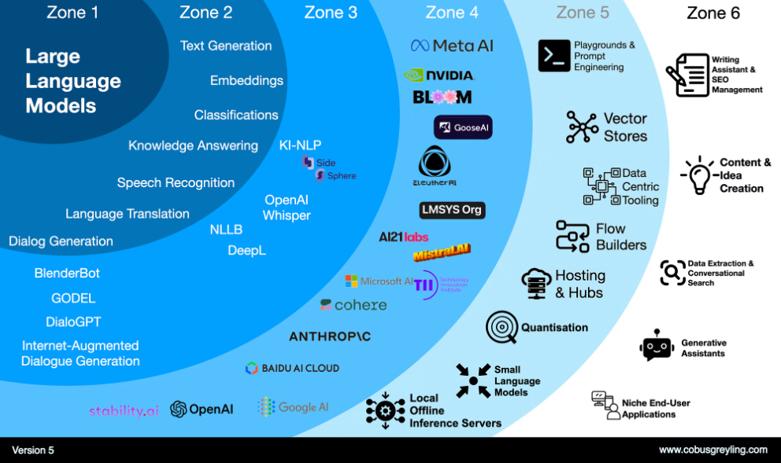
LLMs o segredo por traz das IAs Generativas?

Slide 20

Porquê a engenharia de prompt?
01
02
03
A Engenharia de Prompt é a Linguagem entre humanos e IA
É a base para adaptar a IA a contextos diversos e em constante mudança
Prompts eficientes reduzem o custo de tokens processados
Serviços pagos de IA, como os oferecidos pela OpenAI, Anthropic e Google, cobram por token — ou seja, por cada unidade de texto lido e gerado.
Mesmo com interfaces diferentes, todas essas ferramentas dependem de boas instruções textuais ou estruturadas para gerar respostas relevantes, seguras e úteis.
Aprender engenharia de prompt não é “aprender a usar o ChatGPT” — é aprender a pensar e se comunicar com qualquer IA textual ou multimodal de maneira estratégica.

Slide 21

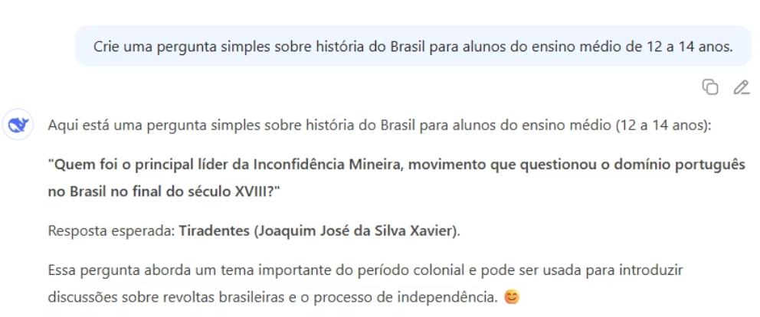
O que é um Prompt?
Definição
Um prompt é uma instrução ou entrada fornecida a um modelo de IA para gerar uma resposta desejada. Funciona como uma linguagem intermediária entre humanos e máquinas, orientando a IA sobre o que se espera dela..

Slide 22





O que é Engenharia de Prompts?
Ponte de Comunicação
Maximização de Qualidade e Relevância
Instruções que orientam a IA sobre o que esperamos dela.
Provê contexto e restrições que guiam a IA, evitando devoluções vagas ou fora do escopo.
Redução de Custos e Tempo
Escalabilidade e Reprodutibilidade
Prompts otimizados usam apenas as palavras estritamente necessárias, economizando em tokens e em tempo de processamento.
Templates de prompt (p.ex. “em que estilo devo responder?”) podem ser replicados por toda uma equipe de professores, garantindo uniformidade de qualidade em projetos colaborativos.

Slide 23
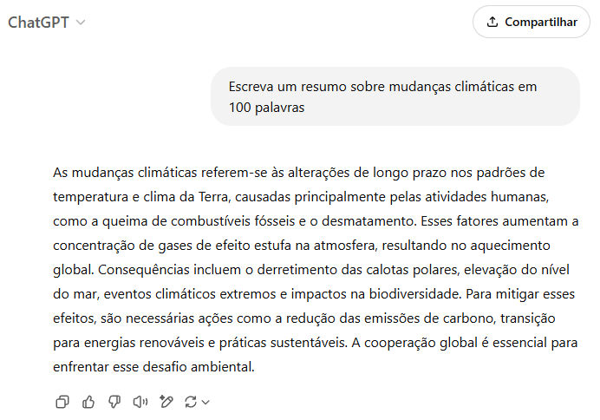
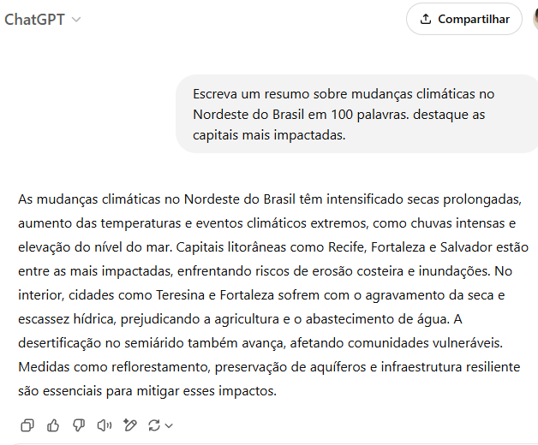
Exemplo Prático

Slide 24
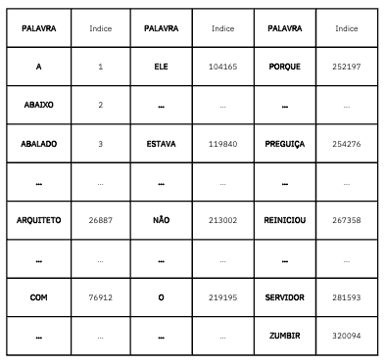
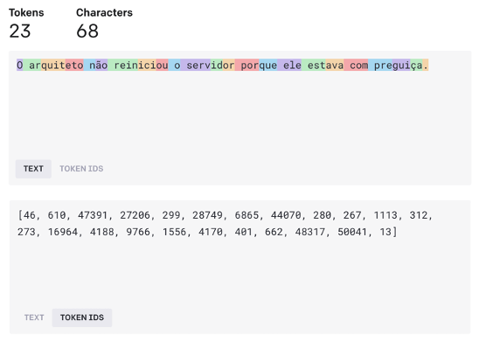
Custos por token
https://platform.openai.com/tokenizer

Slide 25
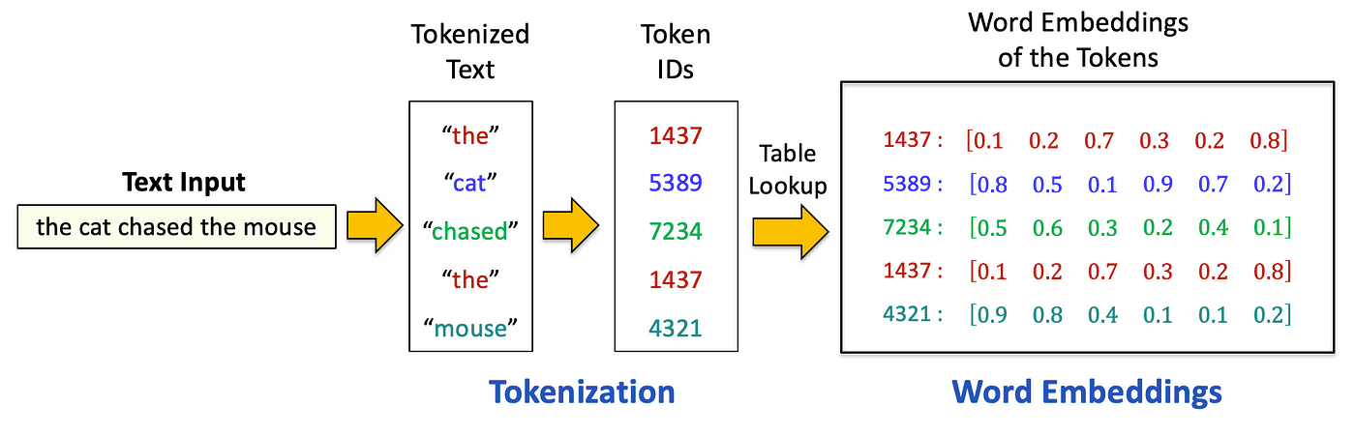
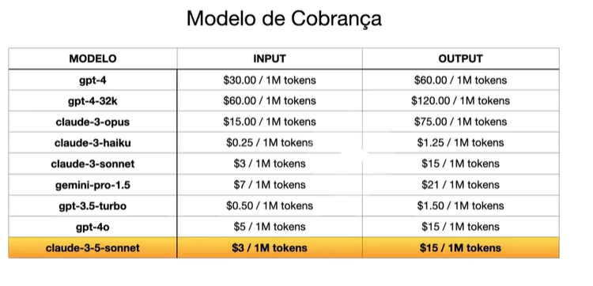
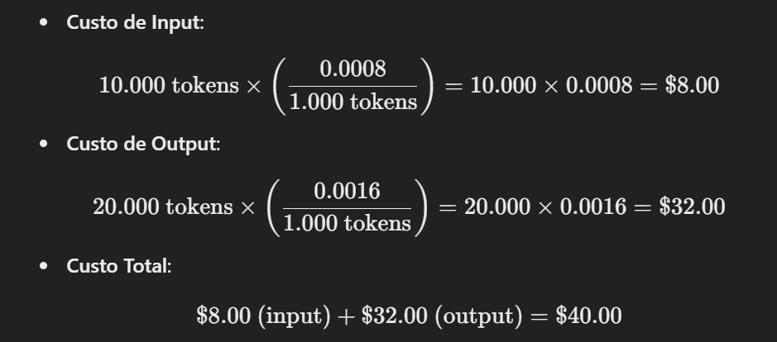
Custos por token

Slide 26




Estrutura de um Bom Prompt
Formato
Especificação do tipo de resposta desejada, limitações ou regras
que a IA deve seguir ao gerar a resposta.
Exemplo
Casos práticos ou modelos que ilustram o tipo de resposta esperada.
Instrução
Comando claro sobre o que a IA deve fazer
Contexto
Informações de fundo que ajudam a IA a entender o cenário
ou o propósito da solicitação.

Slide 27
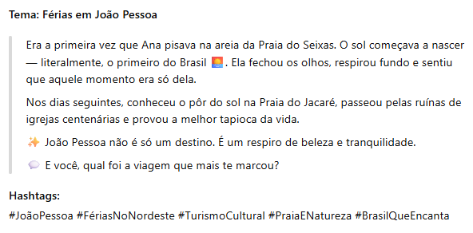
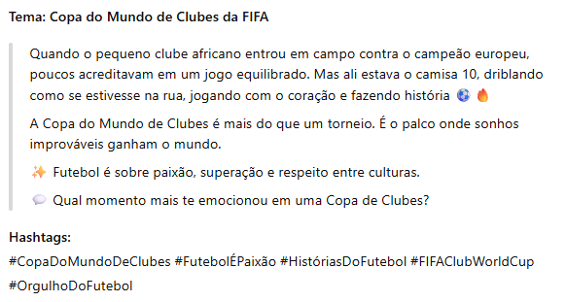
Aplicação Prática
1. Prompt Estruturado para Geração de Histórias (Instagram)
Contexto Você é um criador de conteúdo no Instagram voltado para educação e inspiração.
Instrução
Escreva uma história curta e envolvente sobre {TEMA}, com linguagem emocional e acessível.
Exemplo
Tema: Inclusão digital
Lucas, 14 anos, nunca tinha usado um computador. Na primeira aula, tremia ao tocar no teclado. Três meses depois, apresentou um projeto de robótica com orgulho nos olhos.
✨ A inclusão digital transforma vidas.
💬 Já viu isso acontecer?
Formato
Parágrafos curtos. Máx. 1000 caracteres. Emojis leves. Final com pergunta para engajamento. 3 a 5 hashtags

Slide 28
Aplicação Prática
2. Prompt Estruturado para Geração de Artigo (LinkedIn) - COMPLEXA
Contexto Você é um profissional especializado em {área de atuação}, escrevendo para uma rede de conexões no LinkedIn que inclui outros profissionais, líderes e estudantes. Seu objetivo é compartilhar experiências, análises ou aprendizados que agreguem valor ao leitor.
Instrução
Escreva um artigo com tom profissional sobre o tema {tema do artigo}, demonstrando domínio técnico, visão estratégica e aplicabilidade prática. O conteúdo deve engajar o leitor com reflexões, dados ou exemplos reais do mercado.
Formato
Tamanho: 1.000 a 2.000 caracteres
Estrutura sugerida:
Abertura com gancho/reflexão
Apresentação do tema com autoridade
Exemplos ou experiências pessoais
Conclusão com insights ou provocação
Use emojis com moderação (1 a 3)
Finalize com pergunta para engajamento
Evite jargões excessivos; seja direto e acessível
Exemplo
Tema: Engenharia de Prompt: a nova habilidade essencial na era da IA
O avanço das IAs generativas trouxe à tona uma nova competência estratégica: a engenharia de prompt. Assim como aprendemos a programar para nos comunicar com máquinas, agora precisamos saber instruí-las com clareza.
Prompt bem estruturado não é só comando, é contexto, objetivo e formato. Isso reduz erros, alucinações e custos. Profissionais que dominam essa habilidade estão à frente na produtividade com IA.
💡 No meu dia a dia como professor, criar prompts para gerar planos de aula e conteúdos adaptados otimizou meu tempo e trouxe mais personalização.
E você, já experimentou criar um prompt para facilitar seu trabalho?

Slide 29
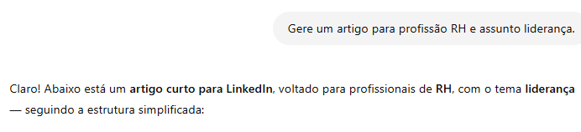
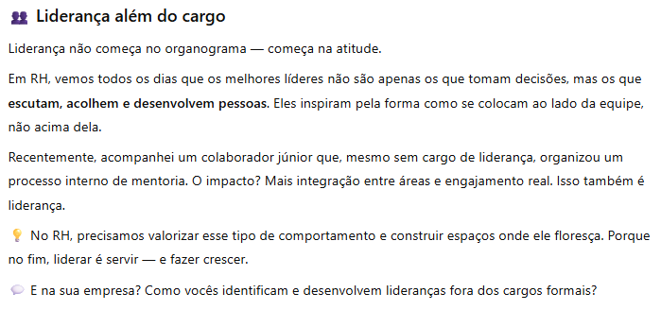
Aplicação Prática
3. Prompt Estruturado para Geração de Artigo (LinkedIn) - SIMPLES
Contexto Você é um profissional da área de {tema/profissão} e deseja compartilhar um aprendizado, reflexão ou experiência relevante com sua rede.
Instrução
Escreva um artigo curto e envolvente sobre {assunto do artigo}, com tom profissional e acessível.
Exemplo
assunto: uso da IA na educação
A inteligência artificial não é o futuro — ela já está na sala de aula. Nos últimos meses, testei ferramentas como o ChatGPT e o Gamma para criar planos de aula personalizados em minutos. O impacto foi real: mais tempo para os alunos, menos retrabalho e mais criatividade. A pergunta agora é: estamos preparando os professores para esse novo cenário?
💡 Como a IA já está mudando o seu jeito de ensinar?
Formato
De 3 a 5 parágrafos curtos. Comece com uma frase de impacto. Dê 1 exemplo prático ou experiência sua. Termine com uma pergunta. Use até 2 emojis se quiser.

Slide 30
Aplicação Prática
4. Prompt Estruturado para Resumo de Artigo Acadêmico
Contexto Você é um estudante do ensino médio ou superior e precisa entender rapidamente os pontos principais de um artigo acadêmico.
Formato da resposta esperada utilizando MARKDOWN:
### 🧠 Objetivo do estudo
- [Resumo com 1 ou 2 frases]
### ✅ Principais resultados
- [Lista com 2 a 4 achados principais]
### 📌 Aprendizados e reflexões
- [Resumo com os principais insights ou lições que o leitor pode aplicar ou refletir]
Instrução
Resuma o artigo abaixo destacando:
Objetivo do estudo
Principais resultados ou conclusões
Pontos-chave de aprendizado (o que o leitor deve levar com base na leitura)
Exemplo
Resuma este artigo: "Título do artigo: A influência da tecnologia no desempenho dos alunos do ensino médio.“
Destaque o objetivo da pesquisa, os principais resultados encontrados e o que podemos aprender com este estudo. Use uma linguagem simples e direta.
https://www.markdownguide.org/basic-syntax/?utm_source=chatgpt.com

Slide 31
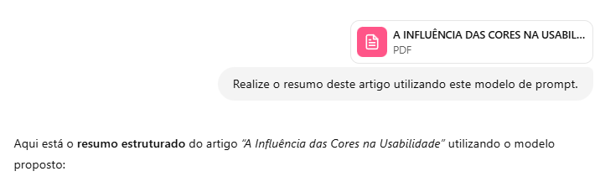
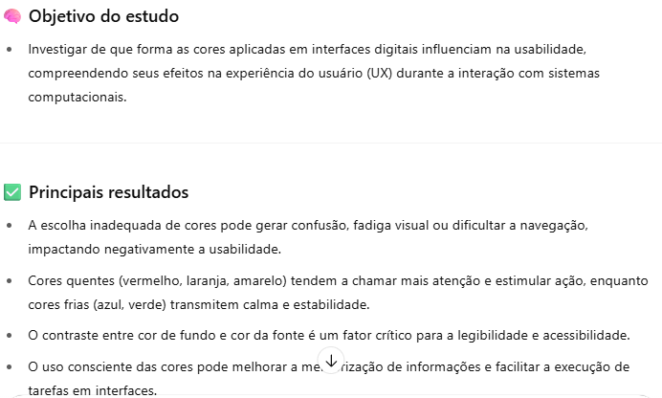
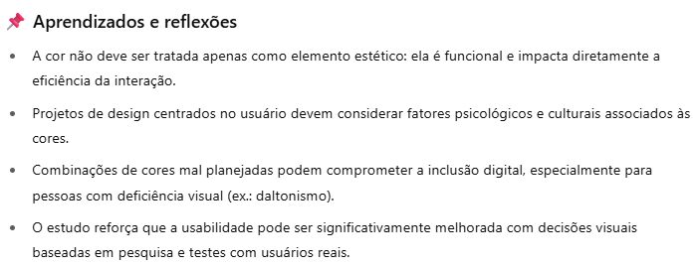
Aplicação Prática
4. Prompt Estruturado para Resumo de Artigo Acadêmico
Contexto Você é um estudante do ensino médio ou superior e precisa entender rapidamente os pontos principais de um artigo acadêmico.
Instrução
Resuma o artigo abaixo destacando:
Objetivo do estudo
Principais resultados ou conclusões
Pontos-chave de aprendizado (o que o leitor deve levar com base na leitura)
Exemplo
Resuma este artigo: "Título do artigo: A influência da tecnologia no desempenho dos alunos do ensino médio.“
Destaque o objetivo da pesquisa, os principais resultados encontrados e o que podemos aprender com este estudo. Use uma linguagem simples e direta.

Slide 32
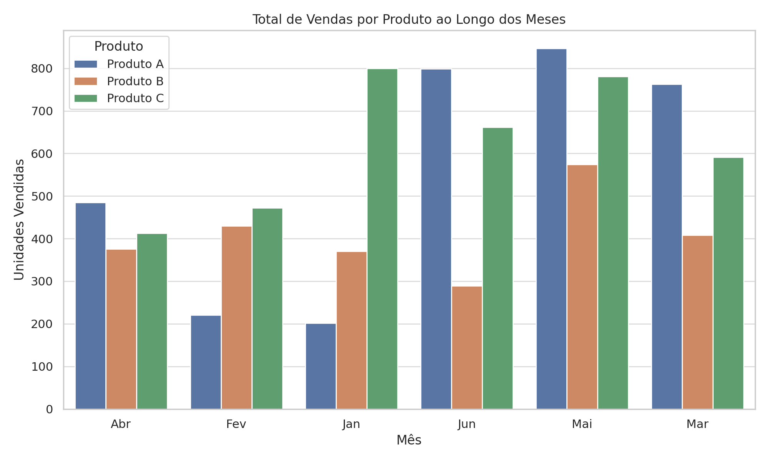
Aplicação Prática
5. Prompt Estruturado para Análise de Dados
Prompt 1 – Análise de Vendas por Produto
CONTEXTO: Você é um analista de dados.
INSTRUÇÃO:
Analise o desempenho de vendas por produto com base no arquivo "dados_vendas.csv".
CONTEÚDO:
- Gere um gráfico de colunas com o total de vendas de cada produto ao longo dos meses.
- Interprete o gráfico destacando qual produto teve maior variação e qual se manteve mais constante.
FORMATO:
- Retorne o gráfico seguido de um parágrafo interpretativo com linguagem simples.
Análise interpretativa:
O Produto A apresentou variações significativas entre os meses, sugerindo sazonalidade ou influência de campanhas pontuais.
O Produto C manteve um desempenho mais estável, com vendas consistentes ao longo do semestre.
O Produto B teve oscilações moderadas, ficando entre os dois extremos.

Slide 33
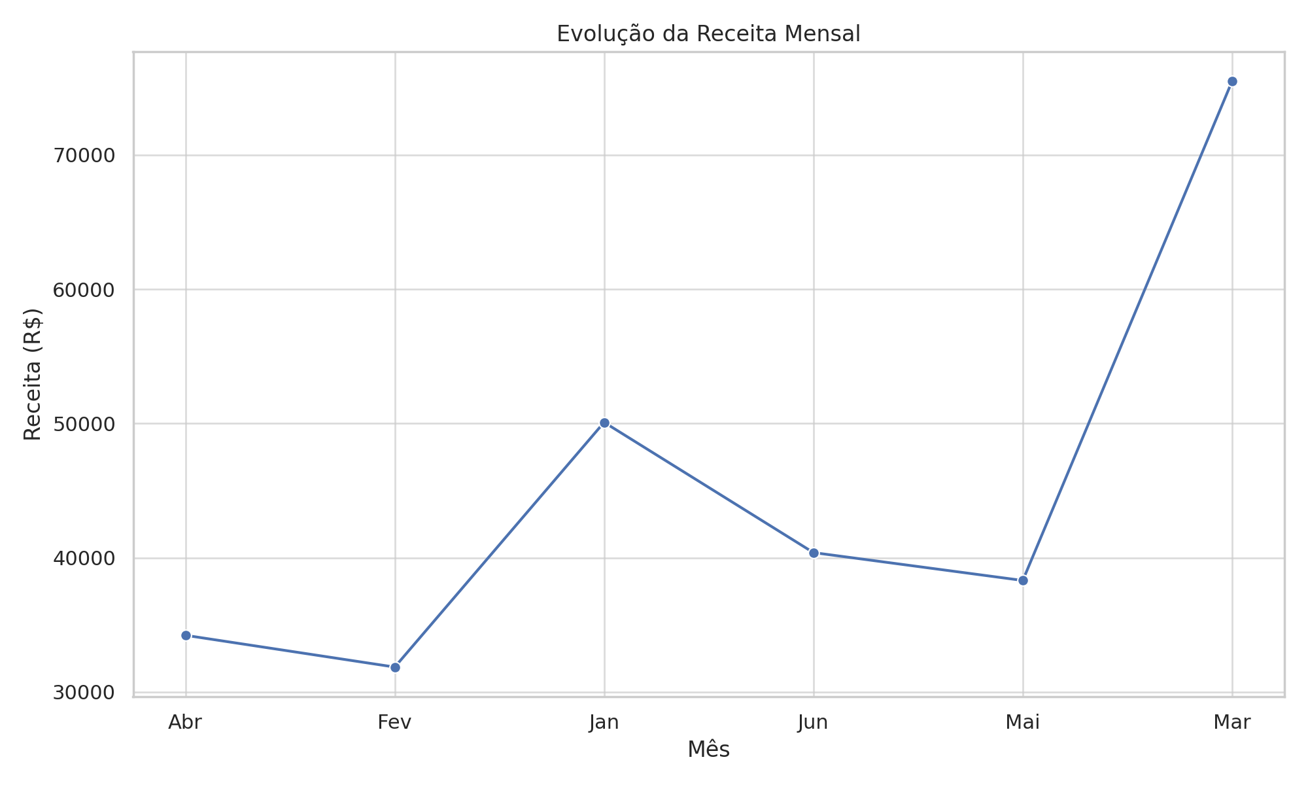
Aplicação Prática
5. Prompt Estruturado para Análise de Dados
Prompt 2 – Receita Total Mensal
CONTEXTO: Você é um consultor de negócios avaliando os resultados financeiros de um semestre.
INSTRUÇÃO:
Utilize os dados do arquivo "dados_vendas.csv" para calcular a receita total por mês.
CONTEÚDO:
- Gere um gráfico de linhas mostrando a evolução da receita mês a mês.
Aponte quais meses tiveram melhor e pior desempenho e possíveis hipóteses para essa variação.
FORMATO:
- Apresente o gráfico com legenda e uma análise descritiva de até 5 linhas.
Análise interpretativa:
O mês com maior receita foi Março, seguido por Maio, indicando possíveis picos de vendas ou aumento de preço médio.
Janeiro teve o menor desempenho, o que pode estar ligado ao período pós-férias.
A tendência geral mostra flutuações regulares, úteis para planejar ações promocionais ou ajustar estoques.

Slide 34
Aplicação Prática
5. Prompt Estruturado para Geração de Imagens Ilustrativas
Prompt 2 – Receita Total Mensal
CONTEXTO: Você está criando uma apresentação visual ou um material didático sobre {tema}.
INSTRUÇÃO:
Gere uma imagem ilustrativa, conceitual ou simbólica que represente o tema de forma clara, educativa e visualmente atraente. A imagem deve ser neutra, sem texto, apropriada para uso acadêmico ou profissional.
EXEMPLO:
TEMA: inteligência artificial na educação
Ilustração digital de um professor e uma estudante interagindo com uma tela holográfica contendo elementos de tecnologia e educação, como gráficos, livros e ícones de IA. Estilo moderno, colorido, sem marcas, com fundo neutro.
FORMATO DESEJADO:
Estilo: {flat, digital art, vetorial, isométrico, 3D suave, etc.}
Paleta: {cores suaves / vivas / tons pastéis / monocromático}
Fundo: {limpo / branco / transparente / em ambiente natural ou tecnológico}
Sem texto, marcas ou rostos realistas

Slide 35
Aplicação Prática
5. Prompt Estruturado para Geração de Imagens Ilustrativas
Prompt 2 – Receita Total Mensal
CONTEXTO: Você está criando uma apresentação visual ou um material didático sobre {tema}.
INSTRUÇÃO:
Gere uma imagem ilustrativa, conceitual ou simbólica que represente o tema de forma clara, educativa e visualmente atraente. A imagem deve ser neutra, sem texto, apropriada para uso acadêmico ou profissional.
EXEMPLO:
TEMA: inteligência artificial na educação
Ilustração digital de um professor e uma estudante interagindo com uma tela holográfica contendo elementos de tecnologia e educação, como gráficos, livros e ícones de IA. Estilo moderno, colorido, sem marcas, com fundo neutro.

Slide 36



OBRIGADO
emmanoelmonteiro
emmanoelmonteiro
emmanoeljr@gmail.com
Emmanoel Monteiro
Msc. Engenharia de Software
Esp. Gestão de Projetos de TI

